Slide 1
13. Elaborar un programa de mantenimiento preventivo de su planta física que la evalué periódicamente y le permita realizar los ajustes pertinentes, y revisar su proceso de adquisición y suministro de insumos para realizar acciones de mejoramiento a su plan de adquisiciones.
OBJETIVOS: PLAN DE MEJORAMIENTO SIGCE 2012 A 2014
AREA: GESTIÓN DIRECTIVA
PROCESO | COMPONENTES | ESTADO | EVIDENCIAS
CLIMA ESCOLAR | AMBIENTE FÍSICO | MANTENIMIENTO Y ADECUACIÓN DE AULAS TABLEROS ACRÍLICOS EMBELLECIMIENTO - PINTURA ACONDICIONAMIENTO DE LUMINARIAS MATENIMIENTO MOBILARIO ESCOLAR | MANTENIMIENTO Y ADECUACIONES

Slide 2
8. Mejorar las instancias y escenarios de participación para la convivencia y mejoramiento de los procesos institucionales
OBJETIVOS: PLAN DE MEJORAMIENTO SIGCE 2012 A 2014
7. Propiciar ambientes adecuados que fomenten un desarrollo académico y de convivencia a los estudiantes en relación con su entorno.
AREA: GESTIÓN DIRECTIVA
PROCESO | COMPONENTES | ESTADO | EVIDENCIAS
CLIMA ESCOLAR | INDUCCIÓN A LOS ESTUDIANTES | FECHA DE INDUCCIÓN, ACTIVIDADES PREESCOLAR Y PRIMARIA BRINCA BRINCA Y MUÑECOS RECORRIDO POR EL COLEGIO | INDUCCIÓN A ESTUDIANTES NUEVOS 2014

Slide 3
13. Elaborar un programa de mantenimiento preventivo de su planta física que la evalué periódicamente y le permita realizar los ajustes pertinentes, y revisar su proceso de adquisición y suministro de insumos para realizar acciones de mejoramiento a su plan de adquisiciones.
OBJETIVOS: PLAN DE MEJORAMIENTO SIGCE 2012 A 2014
AREA: GESTIÓN DIRECTIVA
PROCESO | COMPONENTES | ESTADO | EVIDENCIAS
CLIMA ESCOLAR | MOTIVACIÓN HACIA EL APRENDIZAJE | SE GESTIONÓ ANTE SINCELEJO DIGITAL 3 SALAS AVI, 2 SALAS DE INFORMÁTICA, 2 COMPUTADORES Y 1 VIDEO BEAM, 20 COMPUTADORES PORTÁTILES (AULA MOVIL) PARA ESTUDIANTES Y 5 PARA DOCENTES. DIADEMAS BIBLIOTECA GENERAL GESTIÓN PARA ADECUACIÓN DE FIBRA OPTICA ALCALDIA – EDATEL FOTOCOPIADORA SERVICIO DE INTERNET Y WIFI EN 5 SECTORES DE LA ESCUELA | MOTIVACIÓN HACIA EL APRENDIZAJE

Slide 4
OBJETIVOS: PLAN DE MEJORAMIENTO SIGCE 2012 A 2014
8. Mejorar las instancias y escenarios de participación para la convivencia y mejoramiento de los procesos institucionales
AREA: GESTIÓN DIRECTIVA
PROCESO | COMPONENTES | ESTADO | EVIDENCIAS
CLIMA ESCOLAR | MANUAL DE CONVIVIENCIA | Manual de convivencia: "ABRIENDO CAMINOS HACIA LA CONSTRUCCIÓN DE UNA NUEVA SOCIEDAD" | Totalmente resignificado atendiendo a: Constitución Política de 1.991 Ley 115 de 1.994 Decreto 1860 Agosto de 1.994 Decreto 1295 Abril 20 de 2.010 Decreto 3012 Diciembre 19 de 1.997 Decreto 1108 Mayo 31 de 1.994 Ley 1098 de 2.006. Código de Infancia y Adolescencia Decreto 1290 Abril 16 de 2.009 Ley 1620 Marzo 15 del 2.013. Decreto 1965 Septiembre 11 de 2.013 Ley 1482 Noviembre 30 de 2.011.( Articulo 134) Resolución n° 262 Octubre 19 de 2.012 Proyecto Educativo Institucional . PEI RESOLUCION N° 191 (SEPTIEMBRE 17 DE 2013) “POR LA CUAL SE CONFORMA EL COMITÉ ESCOLAR DE CONVIVENCIA DE LA INSTITUCION EDUCATIVA NORMAL SUPERIOR DE SINCELEJO”

Slide 5
8. Mejorar las instancias y escenarios de participación para la convivencia y mejoramiento de los procesos institucionales
OBJETIVOS: PLAN DE MEJORAMIENTO SIGCE 2012 A 2014
AREA: GESTIÓN DIRECTIVA
PROCESO | COMPONENTES | ESTADO | EVIDENCIAS
CLIMA ESCOLAR | ACTIVIDADES EXTRACURRICULARES | ACTIVIDADES CULTURALES ACTIVIDADES DEPORTIVAS ACTIVIDADES LÚDICAS ACTIVIDADES CON LA COMUNIDAD JORNADAS PEDAGÓGICAS | ACTIVIDADES EXTRACURRICULARES

Slide 6
OBJETIVOS: PLAN DE MEJORAMIENTO SIGCE 2012 A 2014
8. Mejorar las instancias y escenarios de participación para la convivencia y mejoramiento de los procesos institucionales
AREA: GESTIÓN DIRECTIVA
PROCESO | COMPONENTES | ESTADO | EVIDENCIAS
CLIMA ESCOLAR | BIENESTAR DEL ALUMNADO | No. ESTUDIANTES QUE GOZAN DE LOS SIGUIENTES SERVICIOS: -DESAYUNO : PREESCOLAR: 240 PRIMARIA JORNADA MATINAL: 1760. ALMUERZOS JORNADA MATINAL Y VESPERTINA: 700 PARA UN TOTAL DE 2000 BENEFICIARIOS DESDE PREESCOLAR Y BÁSICA PRIMARIA. TOTAL MANIPULADORAS: PREESCOLAR: 3 PRIMARIA: 10 CANDELARIA ROMERO NARVAEZ: VEEDORA | COMEDOR INSTITUCIONAL

Slide 7
11. Diseñar, implementar y valorar programas de participación de la comunidad educativa en todas las instancias del gobierno escolar, con el fin de generar sentido de pertenencia en la vida institucional.
OBJETIVOS: PLAN DE MEJORAMIENTO SIGCE 2012 A 2014
AREA: GESTIÓN DIRECTIVA
PROCESO | COMPONENTES | ESTADO | EVIDENCIAS
RELACIONES CON EL ENTORNO | PADRES DE FAMILIA | REUNIONES REALIZADAS CON PADRES DE FAMILIA: FECHAS ENTREGA DE BOLETINES: FECHAS | PADRES DE FAMILIA
 | AUTORIDADES EDUCATIVAS | REUNIONES DEL RECTOR CON AUTORIDADES DE LA SECRETARÍA DE EDUCACIÓN MUNICIPAL: FECHAS
 | OTRAS INSTITUCIONES | CONVENIOS No. DE CONVENIOS Y NOMBRES DE LAS RESPECTIVAS ENTIDADES

Slide 8
RENDICIÓN DE CUENTAS INFORME DE AUDIENCIA PÚBLICA INSTITUCION EDUCATIVA:
GESTIÓN ACADÉMICA

Slide 9
1. Demostrar la articulación y apropiación del PEI y del plan de estudio resignificados, lo cual implicará así mismo los proyectos pedagógicos, los estándares, el enfoque pedagógico, el sistema de evaluación institucional (SEI), la política de dotación de recursos para el aprendizaje y los valores institucionales.
OBJETIVOS: PLAN DE MEJORAMIENTO SIGCE 2012 A 2014
2. Articular estándares de competencias y proyectos transversales desde el preescolar hasta el ciclo de formación complementaria, explicitándose las opciones didácticas.
AREA: GESTIÓN ACADÉMICA
PROCESO | COMPONENTES | ESTADO | EVIDENCIAS
DISEÑO PEDAGÓGICO CURRICULAR | PLAN DE ESTUDIOS |  | PENDIENTES: PENSUM PFC
 | PROYECTOS TRANSVERSALES | SER CON DERECHOS PRAES EPA (ESCUELA DE PUERTAS ABIERTAS) PISOTÓN SEMINARIOS 10º Y 11º SEMINARIOS PFC | PROYECTOS TRANSVERSALES
 | ENFOQUE METODOLÓGICO | ENFOQUE CRÍTICO SOCIAL. ESTRATEGIA: INTERDISICPLINARIEDAD | FOTOS INTERDISCIPLINARIEDAD

Slide 10
1. Demostrar la articulación y apropiación del PEI y del plan de estudio resignificados, lo cual implicará así mismo los proyectos pedagógicos, los estándares, el enfoque pedagógico, el sistema de evaluación institucional (SEI), la política de dotación de recursos para el aprendizaje y los valores institucionales.
OBJETIVOS: PLAN DE MEJORAMIENTO SIGCE 2012 A 2014
AREA: GESTIÓN ACADÉMICA
PROCESO | COMPONENTES | ESTADO | EVIDENCIAS
DISEÑO PEDAGÓGICO CURRICULAR | RECURSOS PARA EL APRENDIZAJE | BIBLIOBLANCOS DOTACIÓN DE 8 MALETAS PEDAGÓGICAS PARA TRANSICIÓN PUNTO DIGITAL 40 COMPUTADORES PARA EDUCAR. AVI PARA PRIMARIA SOFTWARE INGLÉS BÁSICA PRIMARIA FOTOCOPIADO (SERVICIO SUBSIDADO 50 PESOS) | RECURSOS PARA EL APRENDIZAJE BIBLIOBANCOS

Slide 11
1. Demostrar la articulación y apropiación del PEI y del plan de estudio resignificados, lo cual implicará así mismo los proyectos pedagógicos, los estándares, el enfoque pedagógico, el sistema de evaluación institucional (SEI), la política de dotación de recursos para el aprendizaje y los valores institucionales.
6. Verificar el impacto producido por la articulación de los estándares de competencia por conjunto de grados y los proyectos transversales
OBJETIVOS: PLAN DE MEJORAMIENTO SIGCE 2012 A 2014
16. Diseñar e implementar los instrumentos para el seguimiento académico de los procesos educativos
17. Aplicar los instrumentos de seguimiento y control para verificar la efectividad de los mismos.
AREA: GESTIÓN ACADÉMICA
PROCESO | COMPONENTES | ESTADO | EVIDENCIAS
DISEÑO PEDAGÓGICO CURRICULAR | JORNADA ESCOLAR |  | CALENDARIO ESCOLAR JORNADA ESCOLAR PREESCOLAR B. PRIMARIA (MATINAL) B. PRIMARIA (VESPERTINA) B. SECUNDARIA Y MEDIA (MATINAL) B. SECUNDARIA Y MEDIA (VESPERTINA) PFC.
 | EVALUACIÓN | FORMATOS E INSTRUMENTOS PARA EL SEGUIMIENTO, PLAN DE ÁREA, DE DISCIPLINA

Slide 12
2. Articular estándares de competencias y proyectos transversales desde el preescolar hasta el ciclo de formación complementaria, explicitándose las opciones didácticas
3. Resignificar las prácticas pedagógicas, mediante la implementación de proyectos transversales que permitan evidenciarse en la articulación de niveles y conjuntos de grados.
OBJETIVOS: PLAN DE MEJORAMIENTO SIGCE 2012 A 2014
4. Implementar estrategias pedagógicas que propicien el mejoramiento de las relaciones dialógicas entre docente y discente, una buena planeación de clase acorde con el enfoque institucional y la evaluación de los procesos en el aula.
6. Verificar el impacto producido por la articulación de los estándares de competencia por conjunto de grados y los proyectos transversales
AREA: GESTIÓN ACADÉMICA
PROCESO | COMPONENTES | ESTADO | EVIDENCIAS
PRÁCTICAS PEDAGÓGICAS | Opciones didácticas para las áreas, asignaturas y proyectos transversales. | Interdisciplinariedad por conjuntos de grados (articulación) Instrumento de Planeación conjunto Ajustes a las áreas y disciplinas | Opciones didácticas
 | Estrategias para las tareas escolares | Está en proceso de seguimiento acorde con el trabajo interdisciplinar de Transición al PFC

Slide 13
2. Articular estándares de competencias y proyectos transversales desde el preescolar hasta el ciclo de formación complementaria, explicitándose las opciones didácticas
3. Resignificar las prácticas pedagógicas, mediante la implementación de proyectos transversales que permitan evidenciarse en la articulación de niveles y conjuntos de grados.
OBJETIVOS: PLAN DE MEJORAMIENTO SIGCE 2012 A 2014
4. Implementar estrategias pedagógicas que propicien el mejoramiento de las relaciones dialógicas entre docente y discente, una buena planeación de clase acorde con el enfoque institucional y la evaluación de los procesos en el aula.
6. Verificar el impacto producido por la articulación de los estándares de competencia por conjunto de grados y los proyectos transversales
AREA: GESTIÓN ACADÉMICA
PROCESO | COMPONENTES | ESTADO | EVIDENCIAS
GESTIÓN DE AULA | RELACIÓN PEDAGÓGICA | PACTOS DE AULA MEDIACIÓN REPRESENTANTES DE LOS ESTUDIANTES. | PACTOS AULA
 | PLANEACIÓN DE CLASES | PLANEACIONES CONJUNTAS (FORMULACIÓN DE SITUACIONES DE APRENDIZAJE)

Slide 14
2. Articular estándares de competencias y proyectos transversales desde el preescolar hasta el ciclo de formación complementaria, explicitándose las opciones didácticas
3. Resignificar las prácticas pedagógicas, mediante la implementación de proyectos transversales que permitan evidenciarse en la articulación de niveles y conjuntos de grados.
OBJETIVOS: PLAN DE MEJORAMIENTO SIGCE 2012 A 2014
4. Implementar estrategias pedagógicas que propicien el mejoramiento de las relaciones dialógicas entre docente y discente, una buena planeación de clase acorde con el enfoque institucional y la evaluación de los procesos en el aula.
6. Verificar el impacto producido por la articulación de los estándares de competencia por conjunto de grados y los proyectos transversales
AREA: GESTIÓN ACADÉMICA
PROCESO | COMPONENTES | ESTADO | EVIDENCIAS
GESTIÓN DE AULA | EVALUACIÓN EN EL AULA | PROCESO DE RESIGNIFICACIÓN COHERENTE CON EL ENFOQUE INSTITUCIONAL Y DESARROLLO DE COMPETENCIAS. | ORGANIZADORES GRÁFICOS. ORGANIZADORES GRÁFICOS.1 RUBRICAS

Slide 15
2. Articular estándares de competencias y proyectos transversales desde el preescolar hasta el ciclo de formación complementaria, explicitándose las opciones didácticas
3. Resignificar las prácticas pedagógicas, mediante la implementación de proyectos transversales que permitan evidenciarse en la articulación de niveles y conjuntos de grados.
OBJETIVOS: PLAN DE MEJORAMIENTO SIGCE 2012 A 2014
4. Implementar estrategias pedagógicas que propicien el mejoramiento de las relaciones dialógicas entre docente y discente, una buena planeación de clase acorde con el enfoque institucional y la evaluación de los procesos en el aula.
6. Verificar el impacto producido por la articulación de los estándares de competencia por conjunto de grados y los proyectos transversales
AREA: GESTIÓN ACADÉMICA
PROCESO | COMPONENTES | ESTADO | EVIDENCIAS
SEGUIMIENTO ACADÉMICO | SEGUIMIENTO A LOS RESULTADOS ACADÉMICOS | SIE ANÁLISIS COMISIONES DE EVALUACIÓN Y PROMOCIÓN
 | USO PEDAGÓGICO DE LAS EVALUACIONES EXTERNAS | SABER 3º, 5º Y 9º 2013 SABER 11º 2013 SABER PRO 2013

Slide 16
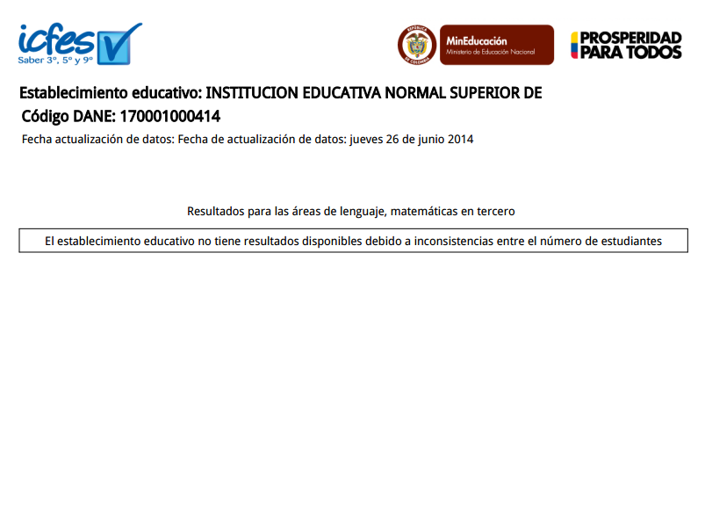
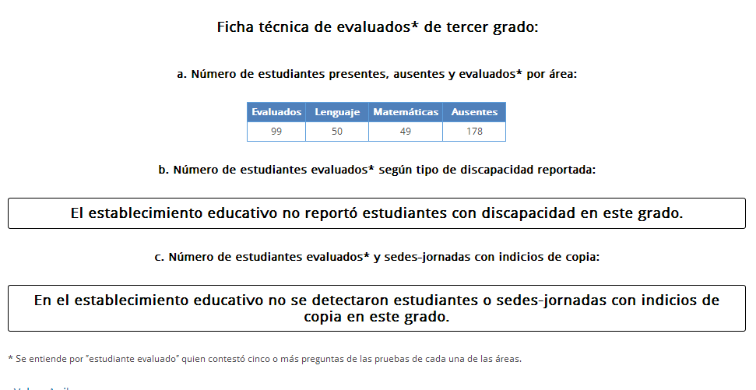
RESULTADOS ICFES SABER 3º - LENGUAJE Y MATEMÁTICAS
2013

Slide 17
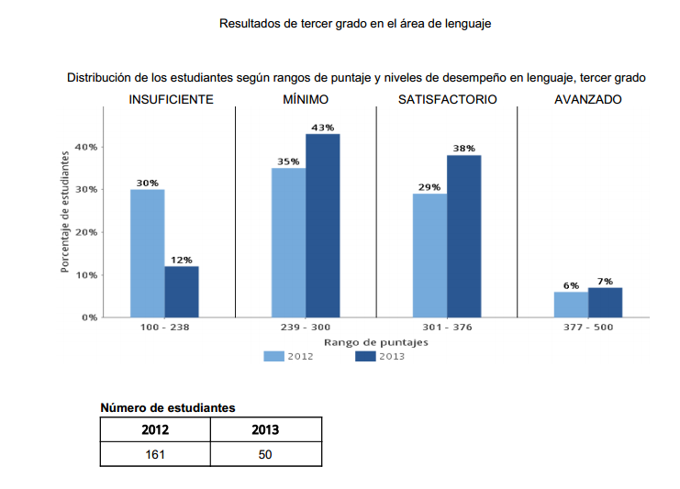
RESULTADOS ICFES SABER 3º - LENGUAJE
COMPARATIVO 2012 - 2013

Slide 18
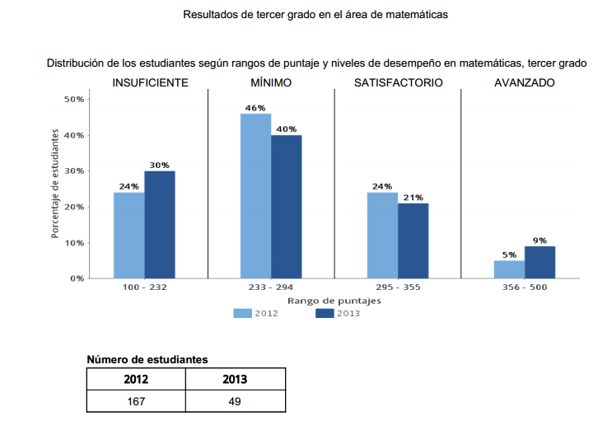
RESULTADOS ICFES SABER 3º MATEMÁTICAS
COMPARATIVO 2012 - 2013

Slide 19
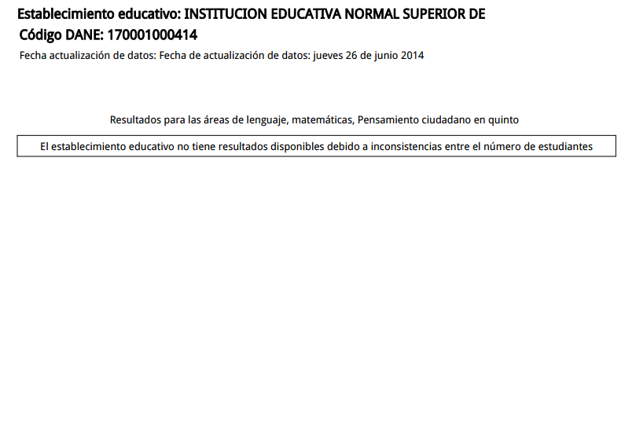
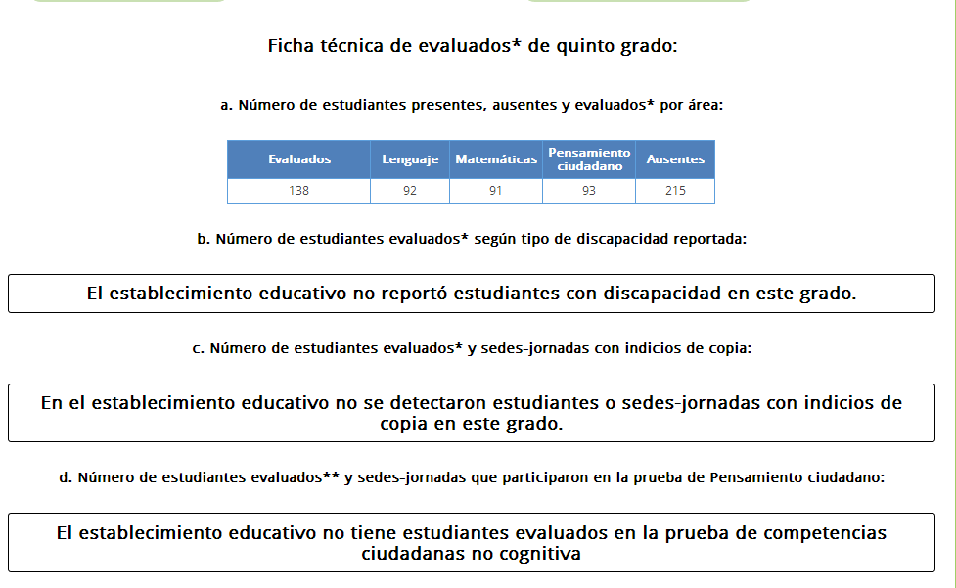
RESULTADOS ICFES SABER 5º -
LENGUAJE,MATEMÁTICAS Y PENSAMIENTO CIUDADANO
2013

Slide 20
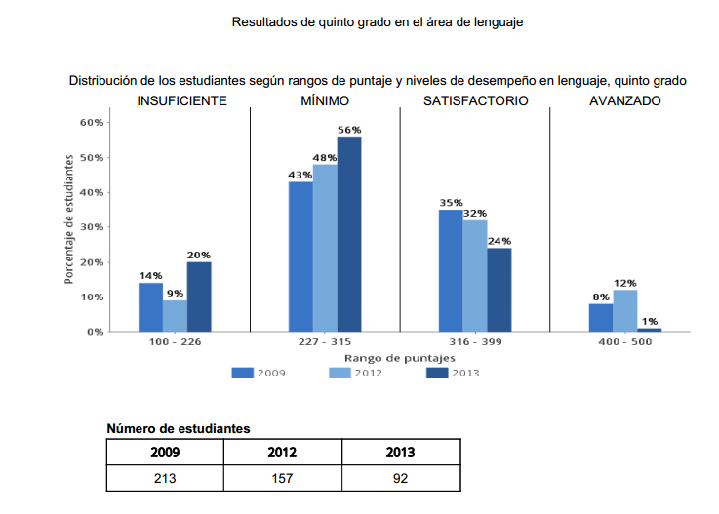
RESULTADOS ICFES SABER 5º -
LENGUAJE
COMPARATIVO 2009 – 2012- 2013

